Slide 1
무엇이 건강보험 가입 유무에 영향을 미치는가?
201711517 반건우
201811509 나유정
201811526 이은주

Slide 2
목차
변수 설명
EDA
Logistic 회귀 분석 실시
결론

Slide 3
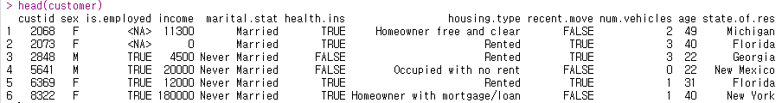
변수 설명
custid : 고객 번호 sex : 고객 성별
is.employed : 직업의 유무 income : 월 소득
marital.stat : 결혼상태 health.ins : 건강보험 가입의 유무
housing.type : 거주지 소유 상태 recent.move : 최근 이사 여부
num.vehicles : 소유 자동차 수 age:나이
state.of.res:미국의 주

Slide 4

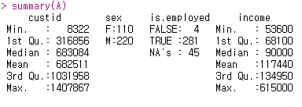
EDA-is.employed
수입이 높다고 직업을 가지고 있는 것이 아님.
즉, NA를 대처할 방법이 없기 떄문에 모든 NA 제거

Slide 5
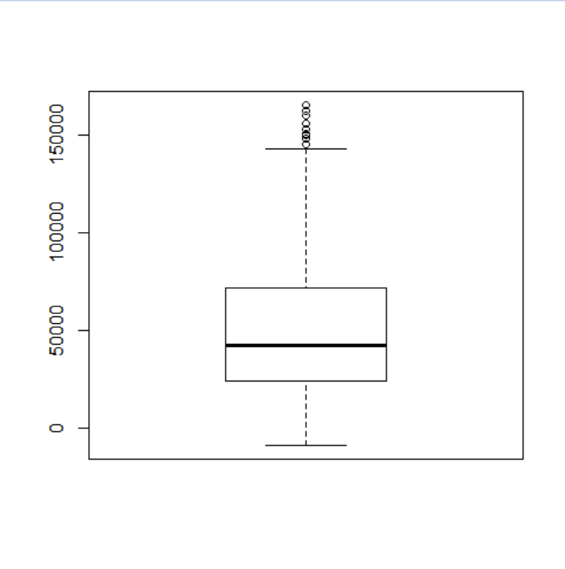
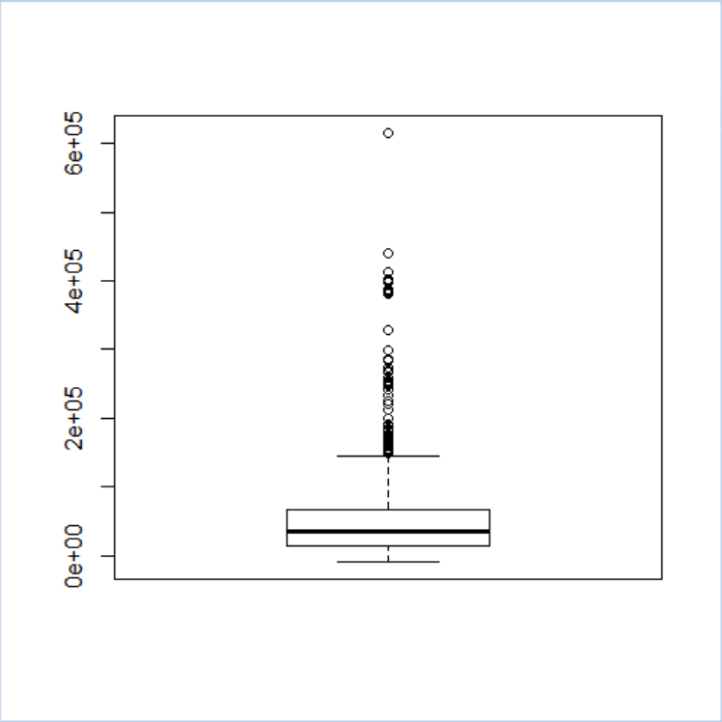
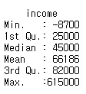

EDA-income

Slide 6
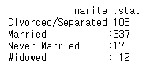

EDA-marital.stat

Slide 7
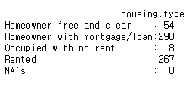
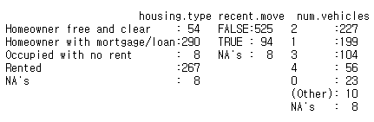
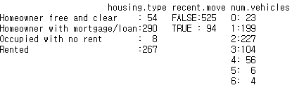
EDA-housing.type

Slide 8

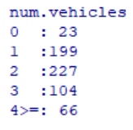
EDA-num.vehicles

Slide 9
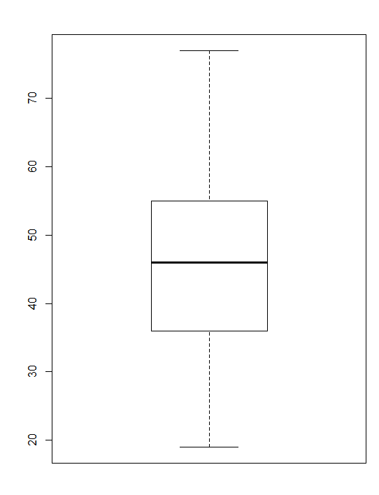
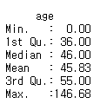

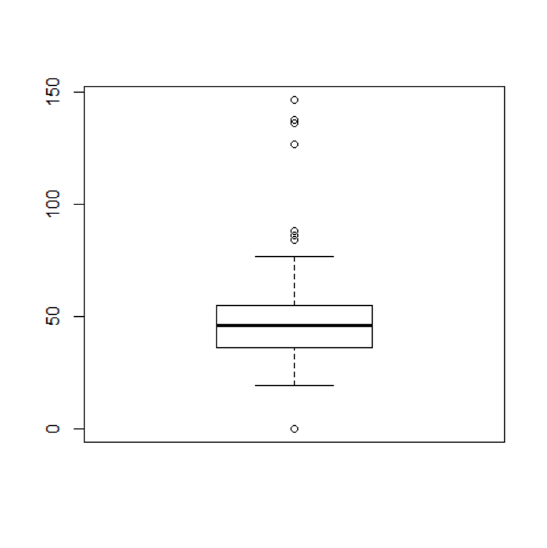

EDA-age

Slide 10
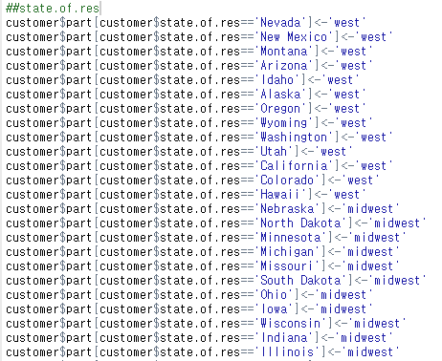

EDA-state.of.res

Slide 11


EDA-변수와 종속변수간의 관계

Slide 12


EDA-변수와 종속변수간의 관계
즉, 직업이 있는 사람이 보험에 가입할 확률이 크다는 것을 알 수 있다.

Slide 13
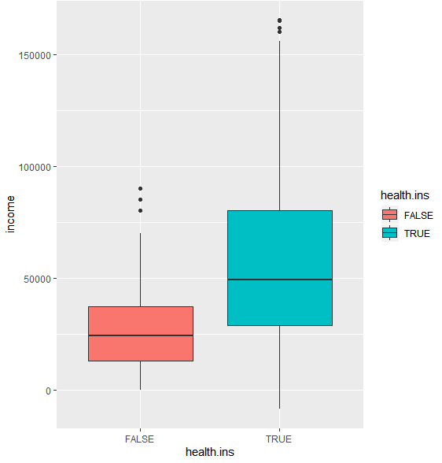
EDA-변수와 종속변수간의 관계
소득이 많을 수록 건강 보험에 가입 할 확률이
높다는 것을 알 수 있다.

Slide 14

EDA-변수와 종속변수간의 관계
결혼을 한 적이 있는 관측치는
보험에 가입되어 있을 확률이 크다.

Slide 15

EDA-변수와 종속변수간의 관계
일반적으로 생각했던 상식에 벗어나는 결과를 가지기 때문에 영향이 없는 변수라 생각함.

Slide 16
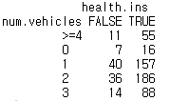
EDA-변수와 종속변수간의 관계
비로 보았을 때 자동차 개수가 2대 이상일 경우 보험가입 확률이 크다는 것을 알 수 있다.

Slide 17
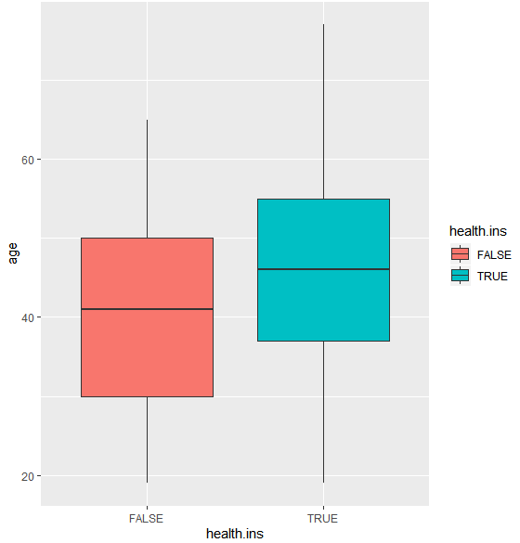
EDA-변수와 종속변수간의 관계
나이가 많을 수록 보험가입 되어있을
확률이 크다는 것을 알 수 있다.

Slide 18

EDA-변수와 종속변수간의 관계
비율이 비슷하므로 보험 가입 유무에
상관이 있을 것 같지 않음.

Slide 19
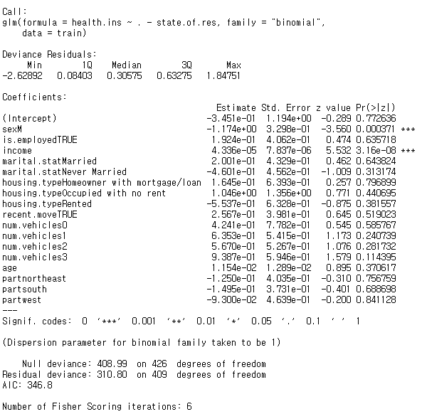

Logistic 회귀 분석

Slide 20
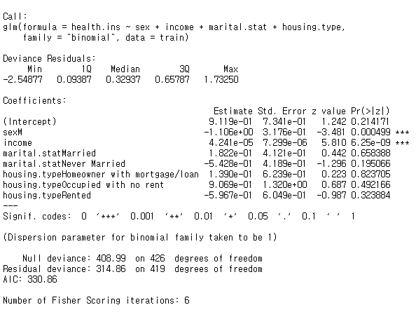

Logistic 회귀 분석

Slide 21
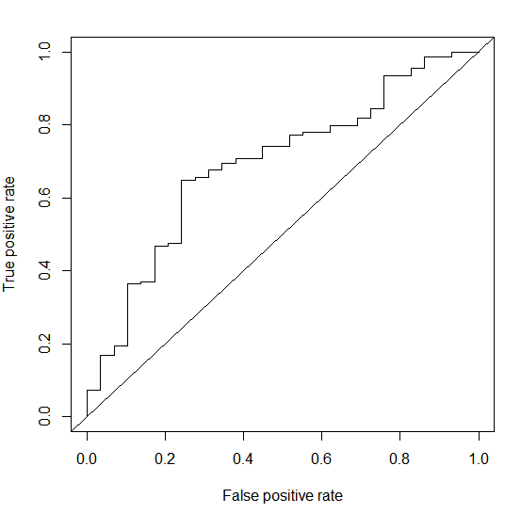


Logistic 회귀 분석

Slide 22
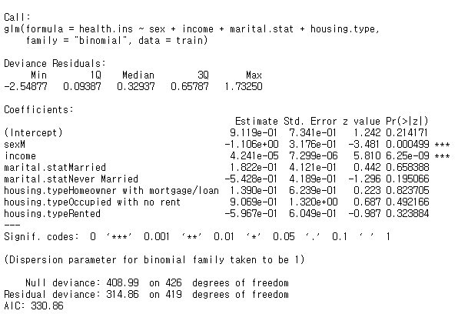

결론

Slide 23
2번째 발표
무엇이 건강보험 가입 유무에 영향을 미치는가?
201711517 반건우
201811509 나유정
201811526 이은주

Slide 24
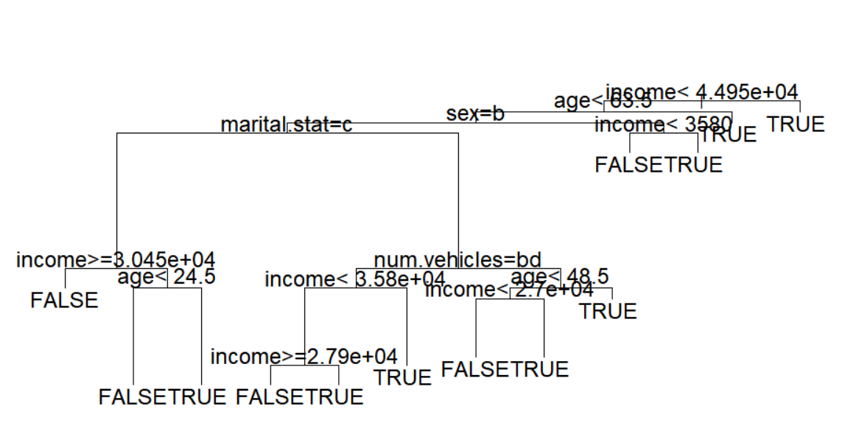
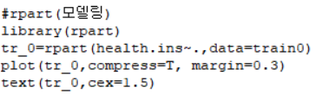
의사결정나무 - rpart

Slide 25
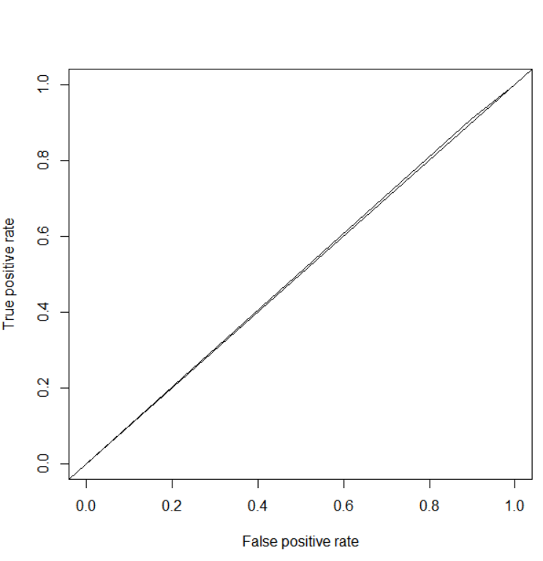
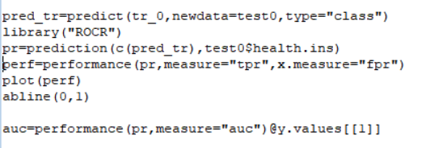
의사결정나무 - rpart

Slide 26
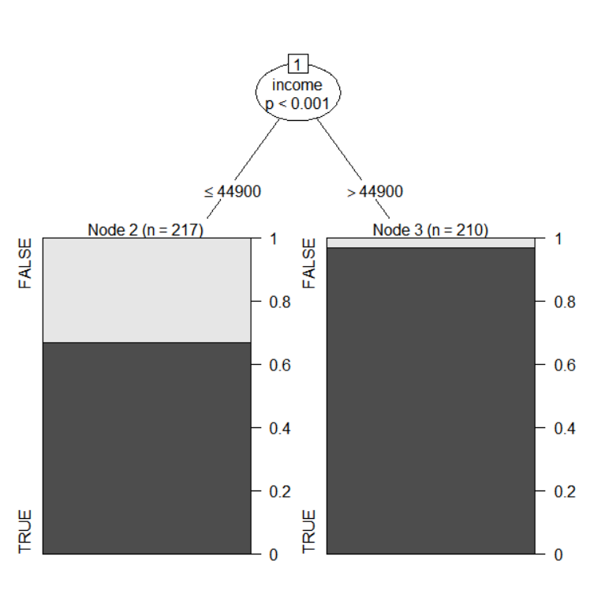
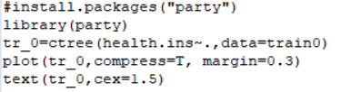
의사결정나무 - ctree

Slide 27
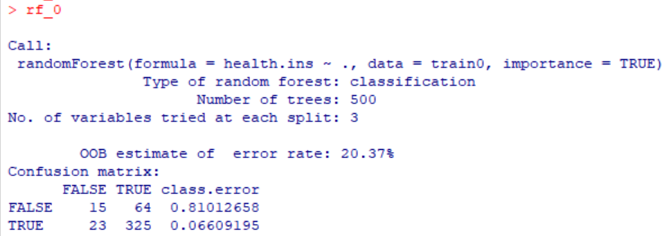
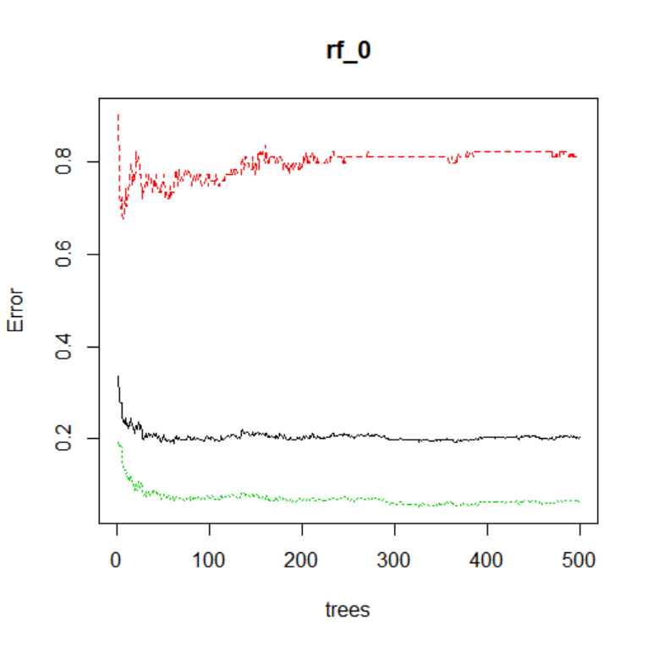
Random Forest

Slide 28
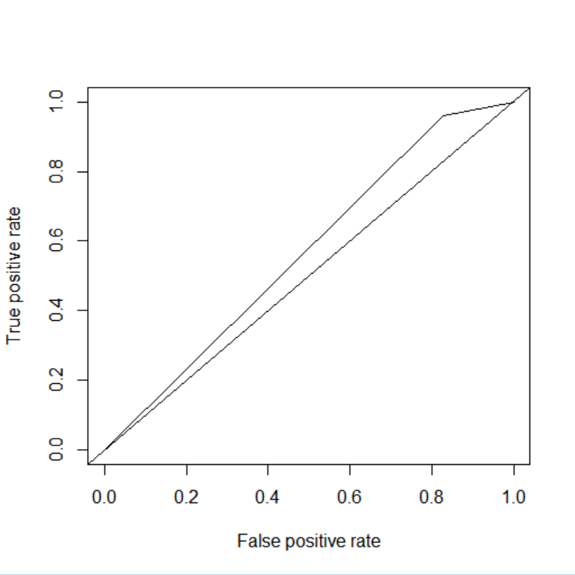

Random Forest – Test data 적합

Slide 29
단순 베이즈 분류기법
Y와 X간의 사후확률(일종의 조건부확률)로 계산하는 분류모델.
조건부 독립을 가정.
Y가 연속형 데이터라면 분류모델이 아닌 베이즈 회귀모델이 됨.
전처리 과정이 매우 중요.
사후확률을 계산하여 사후확률이 가장 큰 집단으로 개체를 분류.

Slide 30
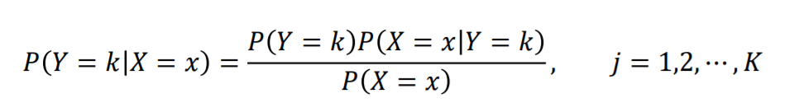
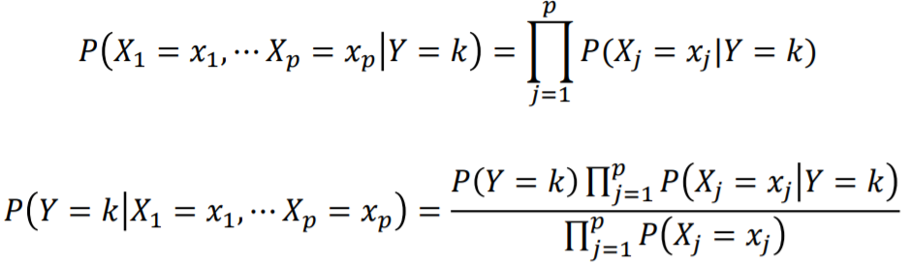
단순 베이즈 분류기법
일반적인 사후확률
단순베이즈분류 사후확률

Slide 31
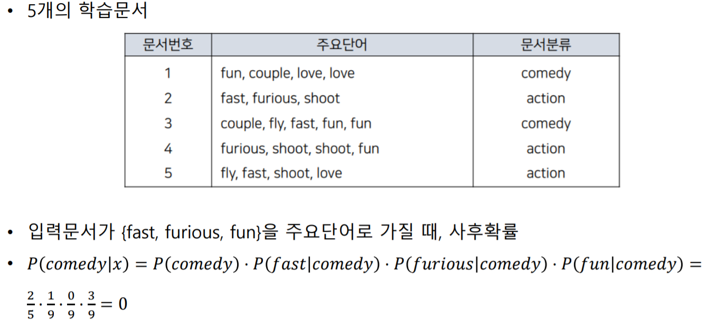
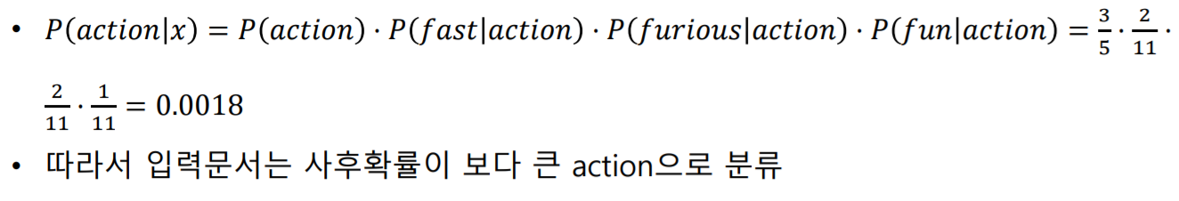
단순 베이즈 분류기법

Slide 32
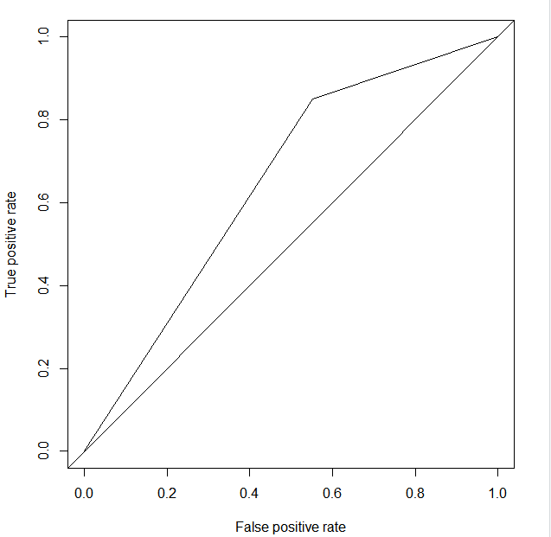
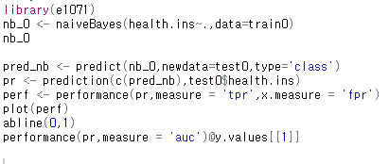

단순 베이즈 분류기법

Slide 33
결론
기법 | AUC
로지스틱 회귀 분류모델
의사결정나무 분류모델
랜덤포레스트 분류 모델
단순 베이즈 분류 모델

Slide 34
결론

Slide 35
들어주셔서 감사합니다~^^*

